Slide 1
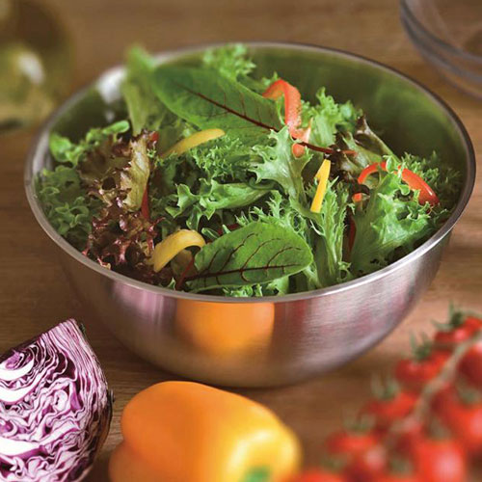
【提案書】
調理がはかどるステンレスボウル2個組
特徴
直径約20cmの大サイズと、直径約17.9cmの小サイズの、2個組ステンレスボウス。ステンレスは熱伝導性が高く耐久性にも優れているため、その名の通り、どんな調理にも便利です。
納期
納期スペース
仕様
素材：ステンレス
サイズ：大／直径約20cm 高さ約8.8cm 小／直径約17.9cm 高さ約8cm
包装：化粧箱入り
備考：容量/約1.8L(大) 約1.3L(小)
お見積
お見積りスペース

